Slide 1
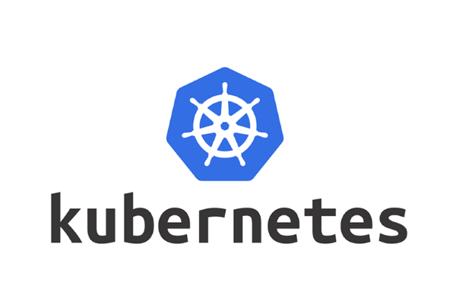
Basic Kubernetes

Slide 2
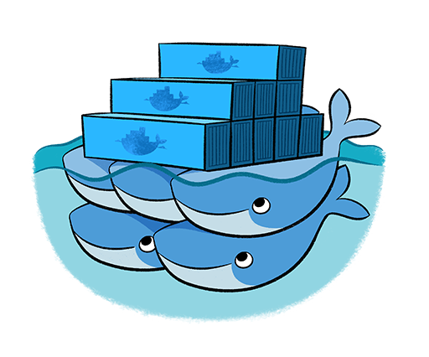
Kubernetes คืออะไร
Kubernetes เป็น OpenSource จาก Google ที่ไว้จัดการ Application ในรูปแบบของ Container Orchestration ซึ่งจะเป็นการจัดการ Container Deployment
ซึ่ง Kubernetes ไม่ได้เป็นเจ้าเดียวที่มีการใช้งานในรูปแบบนี้ ซึ่งยังมีเจ้าใหญ่ๆ เจ้าอื่นที่มีการทำงานในรูปแบบเดียวกัน เช่น
Docker Swarm - Docker Inc.
Kubernetes - Google
Apache Mesos/Marathon - University of California, Berkeley และภายหลังก่อตั้งบริษัท Mesosphere, Inc. มาสนับสนุน

Slide 3
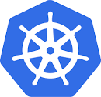
ประวัติความเป็นมาของ Kubernetes
Google ได้มีการสร้างซอฟแวร์ของตัวเองเพื่อใช้จัดการ container ในบริษัทของตัวเองที่มีชื่อว่า Borg ซึ่งก็มีการพัฒนามาเรื่อยๆ และไม่ได้มีการจัดการในส่วนของ infra structure ที่ดีเท่าไหร่จึงทำให้มีปัญหาอยู่มากมาย
ทีม Borg ก็เลยพัฒนาซอฟแวร์ตัวใหม่ที่มีชื่อว่า Omega ซึ่งมีการจัดการที่ดียิ่งขึ้น ทำให้ Google ต้องการที่จะนำระบบนี้ออกสู่ข้างนอก จึงมีการทำโครงสร้างขึ้นใหม่ใน ชื่อของ kubernetes ซึ่งมีชื่อมาจากภาษากรีก ที่เป็นว่า กัปตันเรือ จึงเป็นที่มาของสัญลักษณ์พวกมาลัยเรือ
ซึ่งทำให้ kubenetes ได้รับความนิยมอย่างรวดเร็วซึ่ง Microsoft, Red Hat, IBM ก็จัดตั้ง Microsoft, Red Hat, IBMCloud Native Computing Foundation (CNCF) มาดูแลโครงการต่อแทน

Slide 4
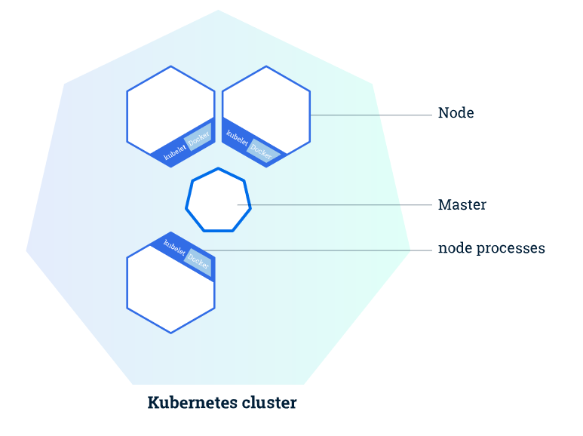
โครงสร้างหลักของ Cluster
Cluster ของ K8s จะประกอบไปด้วย 2 Node ใหญ่ๆ คือ
Master Node ทำหน้าที่เป็นศูนย์กลางในการสั่งงานต่างๆให้ worker ทำงาน
Worker Node จะเป็นในส่วนลูกที่รับคำสั่งโดยตรงจาก master เพื่อทำงานตาม command ที่ส่งเข้ามา ซึ่ง application ต่างๆของเราจะทำการ Run อยู่บน Worker Node

Slide 5
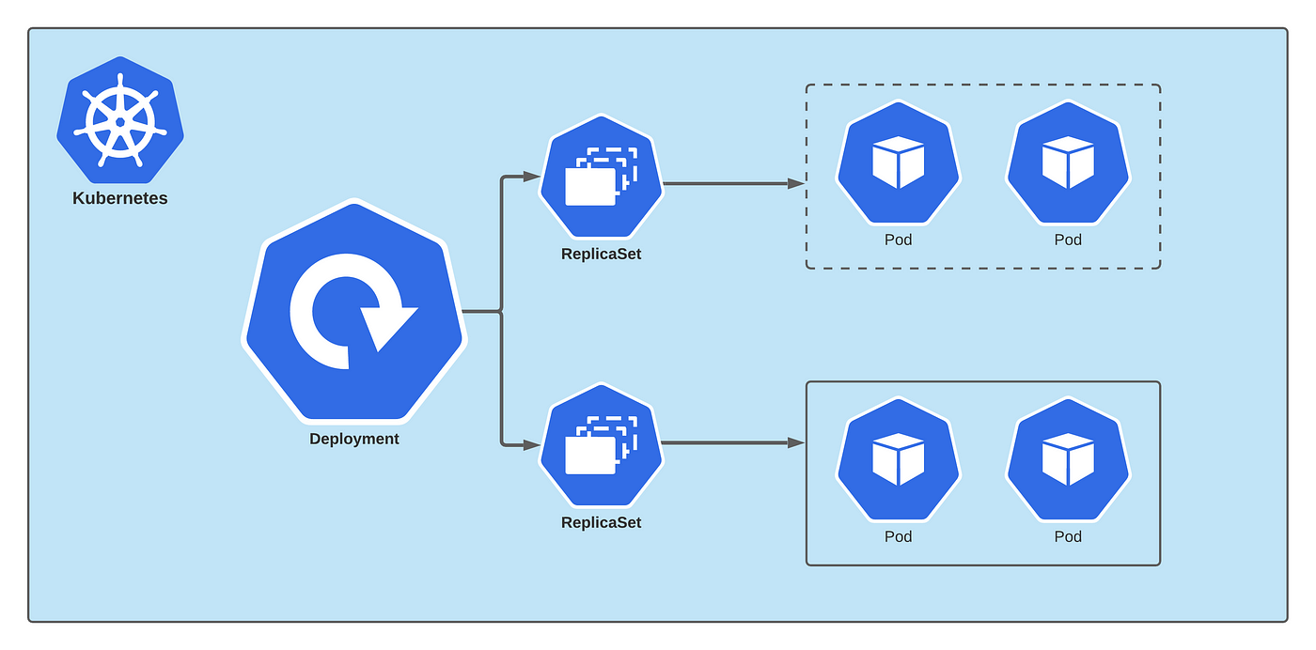

Deployment
Deployment คือสิ่งที่ Deploy Application ของเราขึ้นสู่ Kubernetes ซึ่ง Deployment จะเป็นตัวจัดการในการควบคุม Pod ทั้งเรื่องของ alive , resource หรือ การเรียกใช้ตัวช่วยหลายๆอย่างใน Cluster
Zero Downtime
liveness และ readiness คือสิ่งที่จะช่วยให้ Kubernetes ของเรารู้ว่า Application ของเรา Start ได้มั้ย หรือ Application ของเรานั้นยังคงทำงานอยู่ และยังเป็นตัวช่วยที่ทำให้ Application เรา Deploy แบบ Zero Downtime
liveness จะทำงานเพื่อตรวจสอบว่า ขณะ นั้น Application เรามีการทำงานได้ปกติอยู่มั้ย หากมีปัญหาจะทำการ Restart Pod
readiness นั้นจะแตกต่างจาก liveness ซึ่ง readiness นั้นจะทำงานแค่ตอน Start Application ว่า Appilcation เราพร้อมทำงานแล้วหรือยัง

Slide 6

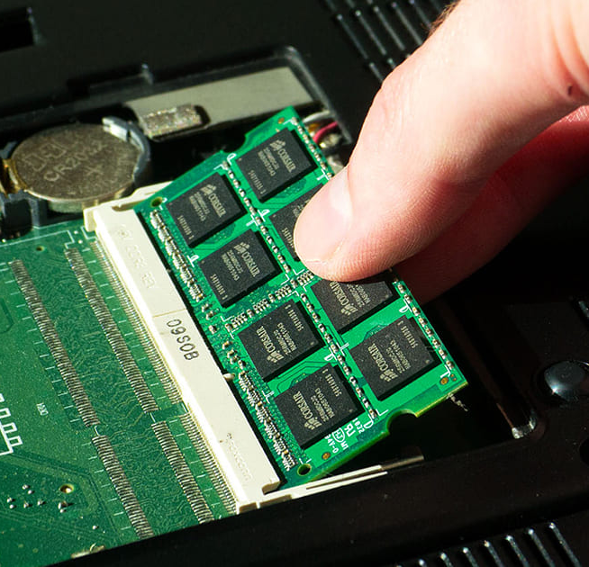
Resources หัวใจสำคัญจะ Scale หรือไม่ Scale
Resources จะเป็นตัวช่วยให้เรากำหนด spec ของ application ที่เราทำการสร้างขึ้นมาเพื่อกำหนด Resource ที่จำเป็นต้องการใช้ในส่วนของ CPU และ Ram ซึ่งในส่วนของ resource จะแบ่งเป็น 2 ส่วนหลักๆ คือ requests และ limits ซึ่งแต่ระตัวจะมีการ config cpu กับ ram และจะทำงานต่างกันตามนี้
requests
จะทำหน้าที่จอง ทรัพยากรขั้นต่ำที่ pod นั้นๆต้องการ โดยที่จะมีผลไปถึง metric ที่จำเป็นในการ Scales up หรือ down ของ application
limits
จะทำหน้าที่เป็นตัวกำหนด resource สูงสุดที่ pod หรือ application นั้นๆ ใช้งานได้ เพื่อป้องกันไม่ให้ application หรือ pod อื่นๆใน node นั้นๆไม่สามารถ running หรือทำงานได้

Slide 7
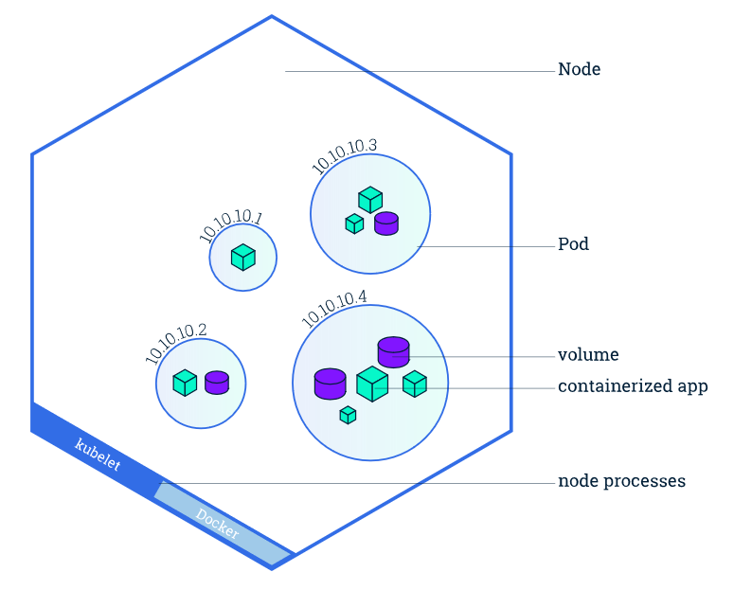
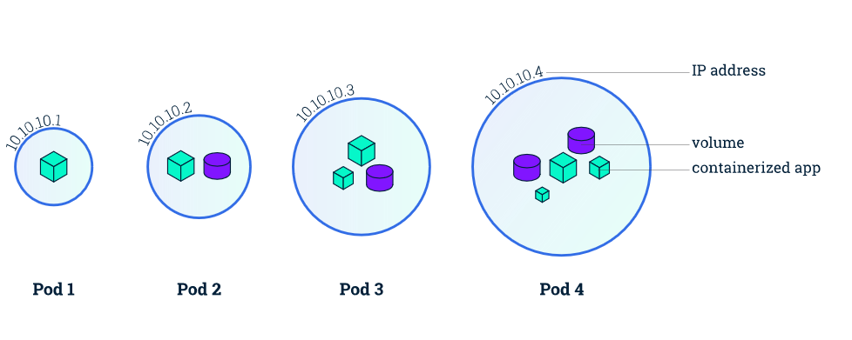
Pod คนทำงานตัวจริง
Pod แต่ละตัวจะมีเลข Ip ในตัวเพื่อระบุ address ซึ่ง pod จะรวบรวมสิ่งที่จำเป็นการ run application ในแต่ละตัว โดยที่จะมี config หลายๆอย่าง เช่น Storage(volume) และ Container(image) เป็นต้น โดยที่ควบคุมการทำงานกระจายไปแต่ละ node ตามที่ master node สั่งการ
ซึ่งใน 1 node จะมีหลายๆ application หรือ pod ซึ่งอาจจะเป็น application เดียวกันหรือต่างกันได้เสมอ
ซึ่งในแต่ละ Node จะมี pod ที่ run ตามรูป

Slide 8
หลักการทำงานของ Deployment กับ Pod
หลังจากที่เรามีการ แก้ไขหรือสร้าง ชุดคำสั่งของ deployment สำเร็จ ในส่วนของ master node จะทำการ apply config ไว้ที่เราใส่เข้าไป โดยที่จะอ่านค่าจาก deployment ซึ่งจะทำการสร้าง pod ชุดใหม่ขึ้นมา และจะมีการตรวจสอบว่า application พร้อมทำงานหรือไม่(ตรวจสอบจาก path ที่เราทำการ config ไว้ใน readiness config) หากมีการตรวจสอบแล้ว pod สถานะเป็น running ได้ปกติ master node จะค่อยๆทำการ terminate pod เก่าลงจนหมด เพื่อให้ application ใหม่ทำงาน ซึ่งเป็นที่มาของคำว่า Zero Downtime

Slide 9

Service คืออะไร
Service คือสิ่งที่สร้างเพื่อให้ระหว่าง application ใน cluster ทำการสื่อสารกันได้ภายในและภายใน ซึ่งปัจจุบัน service type ที่นิยมใช้งานจะมีอยู่ 3 ชนิด

Slide 10
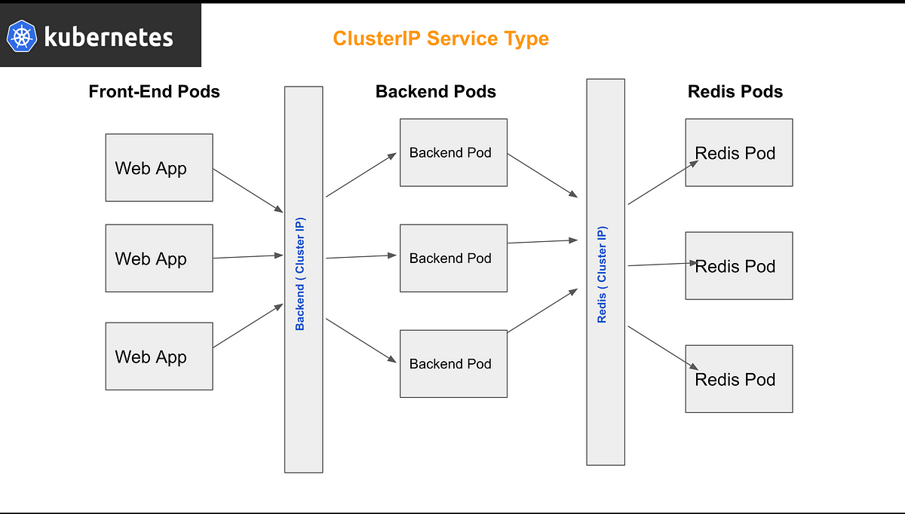
Cluster IP
ClusterIP เป็น service ประเภทสร้างเพื่อการสื่อสารกันเองภายใน cluster ซึ่งไม่ได้เปิดให้ข้างนอกเข้ามาได้
ซึ่งหากต้องการให้ข้างนอกใช้งานได้จำเป็นต้องวิ่งผ่าน Proxy ซึ่งจะเป็นตัวกลางในการเข้ามา หรือใช้ Api Gateway เพื่อทำการ Access เป็นต้น

Slide 11
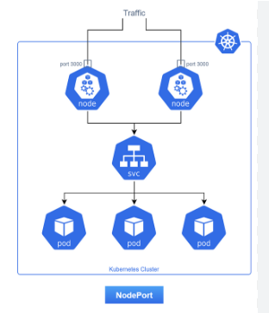
NodePort
NodePort เป็น service ออกไปข้างนอกด้วย public IP ของ Node ที่รัน Cluster นั้นอยู่ และจำมีการกำหนด port แบบ random หรือกำหนดค่าระหว่าง 30000–32767 เท่านั้น ซึ่งสามารถใช้งานได้ง่าย แต่ก็มีข้อเสียหาก ip ของ node มีการเปลี่ยนแปลง

Slide 12
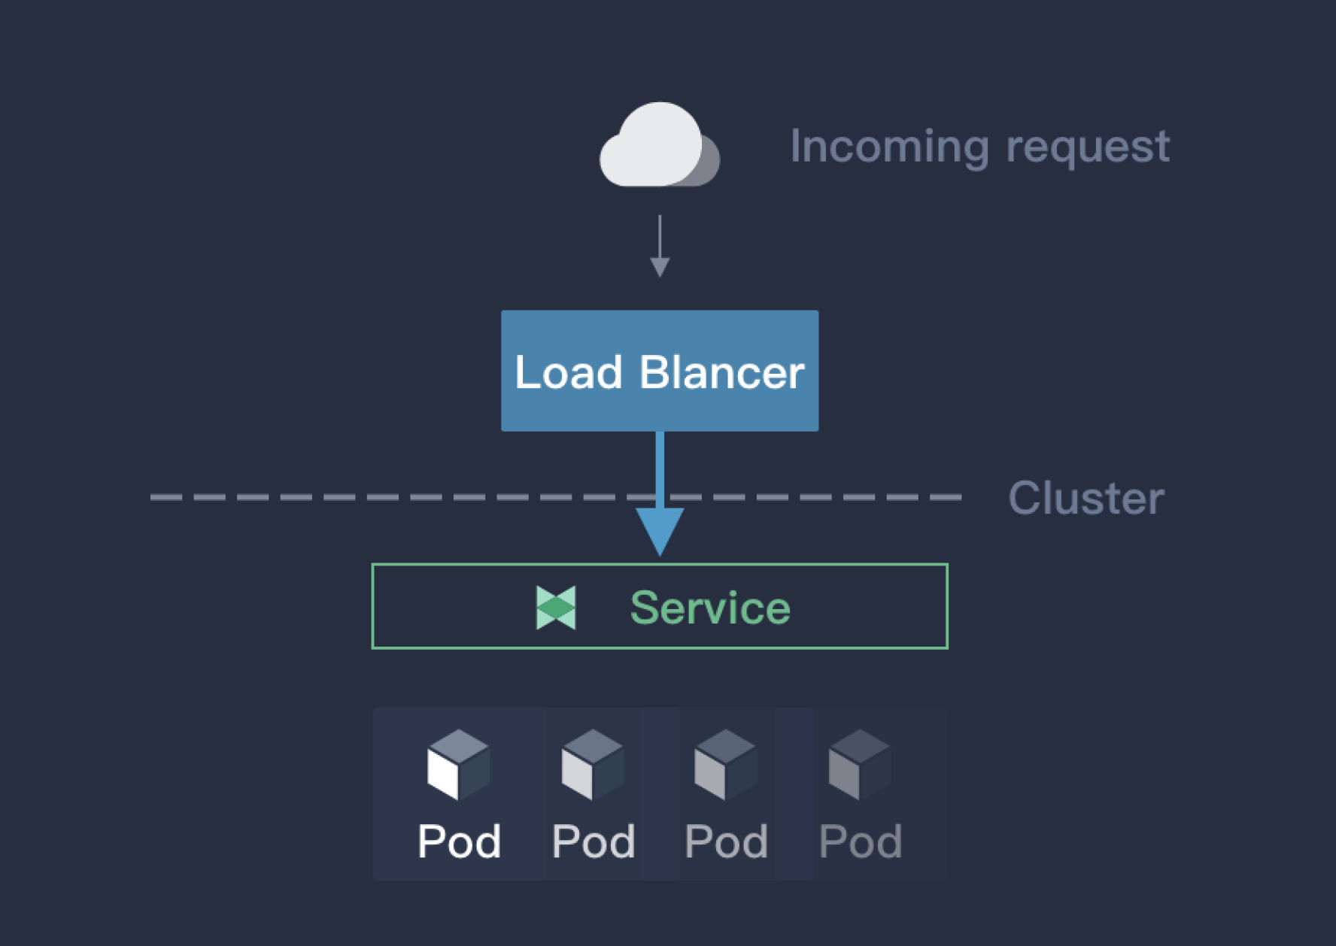
Loadbalance
Loadbalance เป็น Service ประเภทที่คล้ายกับ Nodeport แต่ cluster จำเป็นต้องมี feature support loadbalance กรณีมีการเปลี่ยนแปลง ip ของ node ก็ไม่ต้องกังวลเกี่ยวกับการหาไม่เจอ ซึ่ง Loadbalance จะมีการจอง public ip ไว้

Slide 13
ConfigMap ตัวช่วยในการจัดการ config
ConfigMap มีไว้เพื่อช่วยในการจัดการ config ต่างๆ เพื่อให้ระบบของเราสามารถรองรับได้หลายๆ Env โดยที่สามารถเรียกใช้งานได้จาก Deployment ซึ่งจะช่วยให้เราจัดการ config ของ application ได้อย่างง่ายดาย

Slide 14
Secret
Secret มีไว้เพื่อเก็บ Key ต่างๆที่สำคัญ เพื่อใช้ในการ Deploy Application ต่างๆของเรา เช่น username หรือ password สำหรับการดึง image
Secret มีไว้เพื่อเก็บ key ต่างๆ ที่มีผลระดับ Infra
ConfigMap มีไว้เพื่อเก็บ config ต่างๆ ที่มีผลระดับ Application
Secret กับ ConfigMap ต่างกันยังไง

Slide 15
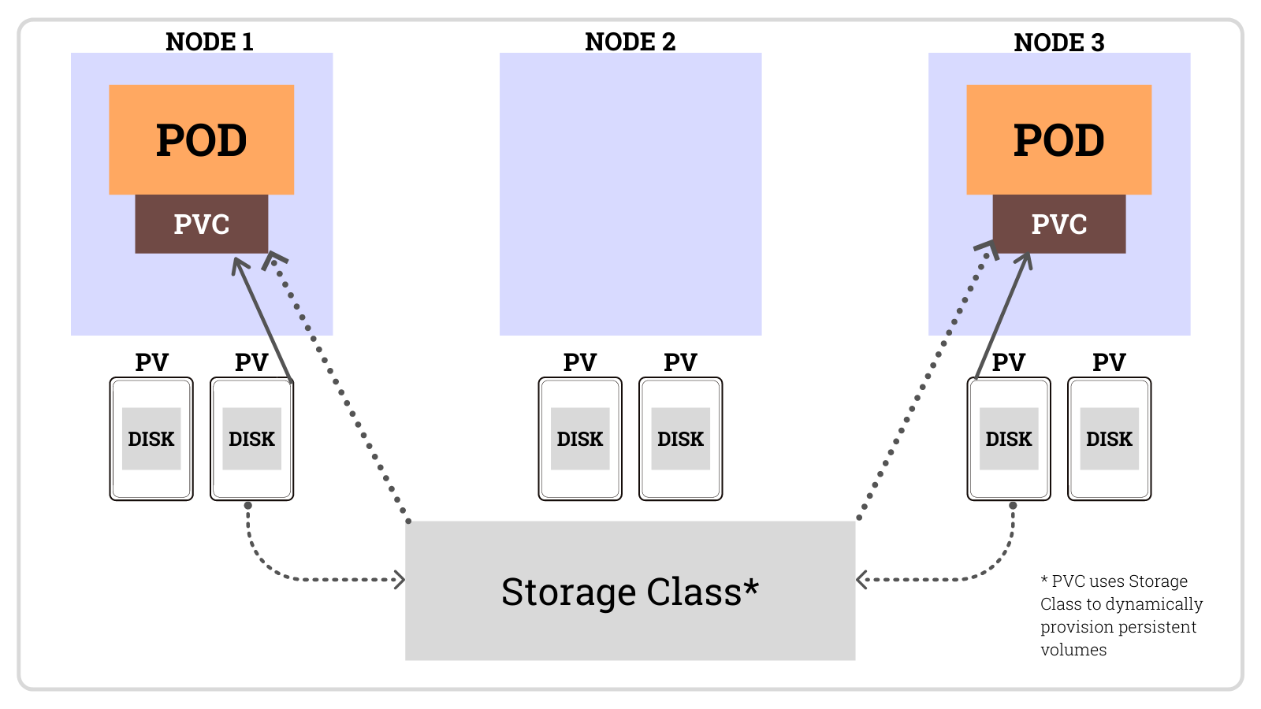
Storage บน Kubernetes คือส่วนไหน?
ตัวจัดการพื้นที่บน Kubernetes นั้นจะใช้ Persistent Volumes เป็นตัว Map Folder ของ host เพื่อใช้งานใน Container
ซึ่งหลังจากสร้างเรียบร้อย Deployment จะยังไม่สามารถจับกับ Persistent Volumes ได้โดยตรงจะต้องอาศัย Persistent Volumes Claim มาเพื่อจับคู่กับระหว่าง Persistent Volumes และ Deployment

Slide 16
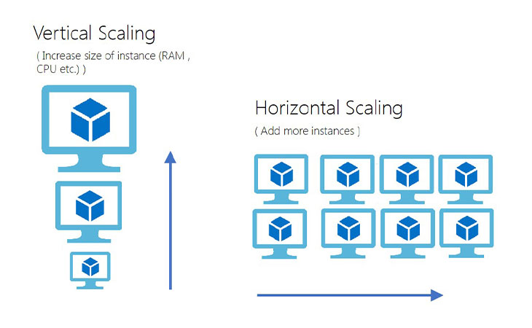
การ Scale มีแบบไหนบ้าง
Vertical Scaling
คือการ Scale แบบเพิ่มจำนวนของ Resource เช่น CPU หรือ Ram เป็นต้น ซึ่งการ Scale แบบนี้จะอาศัยเป็นการเพิ่ม Resouces ในเครื่องนั้นๆเป็นหลัก ซึ่งการ Sclae แบบนี้จะเรียกว่าการ Scale แนวตั้ง ซึ่งก็จะมีข้อจำกัดตามจำนวน Maximum Resource ที่เครื่องนั้นๆจะรับได้
Horizontal Scaling
คือการ Scale แบบเพิ่มจำนวนของ Application หรือเครื่อง จะไม่ได้มีการมาเพิ่มจำนวนของ CPU หรือ Ram ซึ่งการ Scale แบบนี้จะเรียกว่าการ Scale แนวนอน หรือการถมเครื่อง

Slide 17

Kube command เบื้องต้น
คำสั่งของ Kube จะขึ้นต้นด้วย kubectl ซึ่งจะใช้งานในรูปแบบของ
kubectl [action] [resource] [name] [option] เช่น
คำสั่งการดู logs ใน pod – kubectl log pods
คำสั่งในการ get ข้อมูลจาก Resource ต่างๆ – kubectl get [resource]
คำสั่งในการดู Detail ข้อมูลจาก Resource ต่างๆ – kubectl describe [resource] [name]
คำสั่งในการ delete resource ต่างๆทิ้ง – kubectl delete [resource] [name]
คำสั่งในการสร้าง resource จาก file – kubectl [create or apply] -f [path of file]

